Slide 1
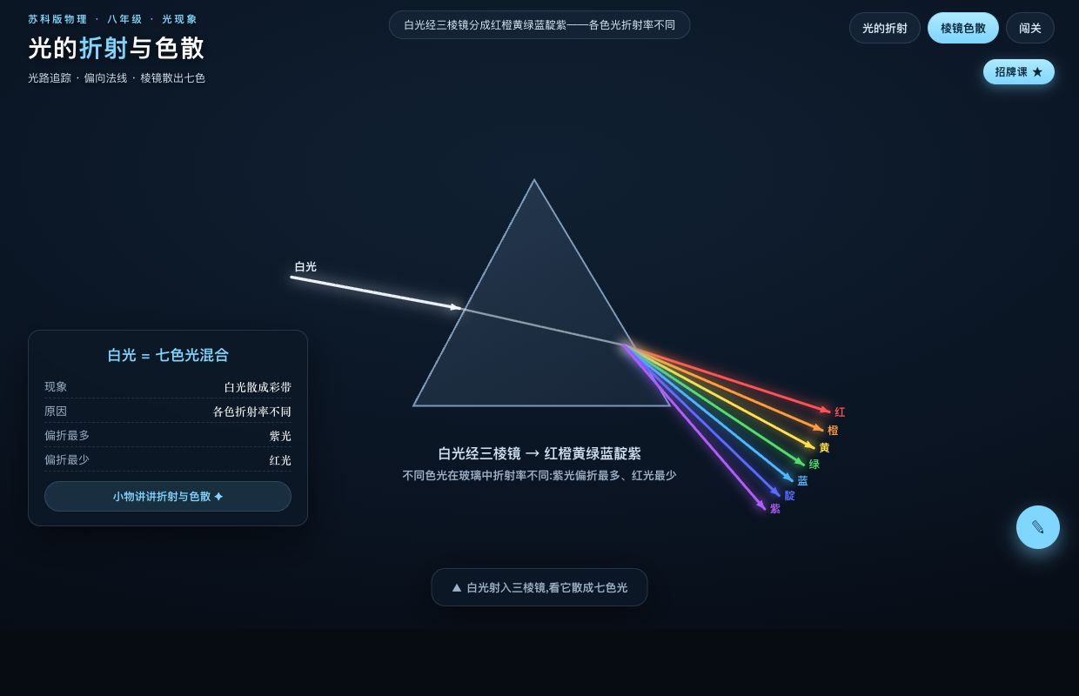
折
折射 · 棱镜色散 · 折射台
光的折射与色散
苏科版物理 · 八年级上册
白光里，藏着七种颜色
▶ 打开折射台

Slide 2
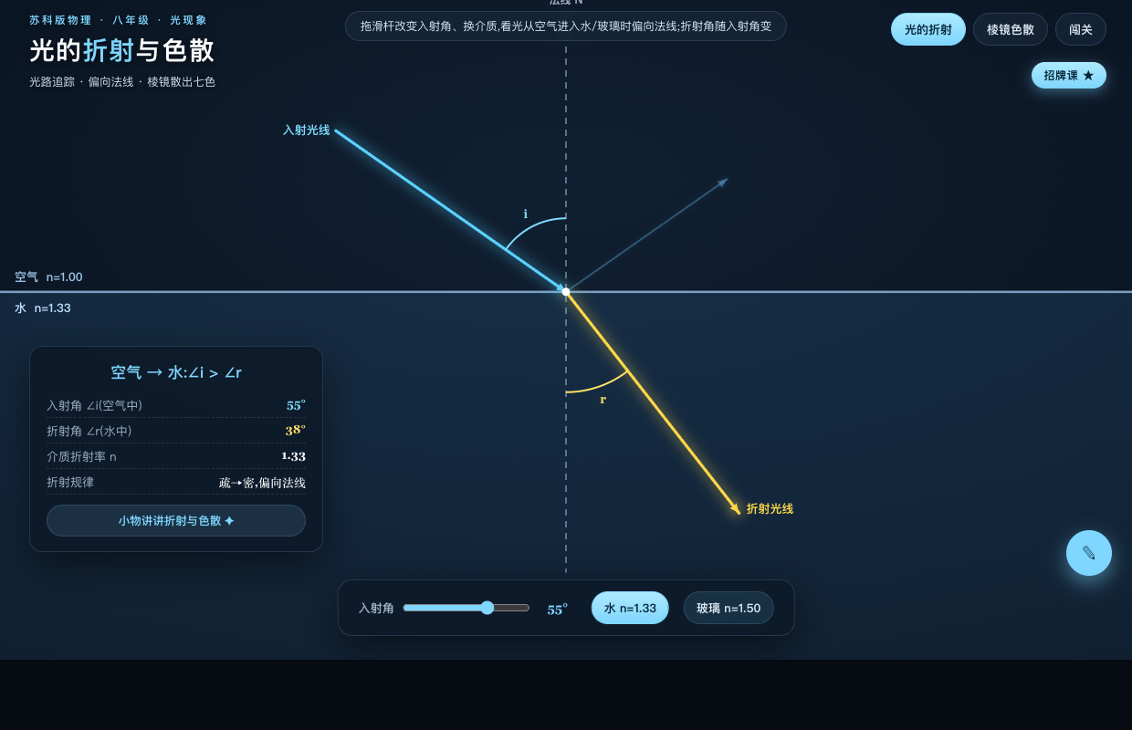
从"筷子变弯"说起
折
插进水里的筷子，为什么"折"了?
奇怪现象
空气 → 水
筷子斜插入水，看起来在水面处折断、变弯了。
提出问题
光从空气进入水里，方向会改变吗?怎么变?
今天的任务
探究光的折射规律，再看白光的色散。
光的折射与色散 · 苏科版物理八年级上册
其 二

Slide 3
探究 · 光的折射
折
斜射入水，偏向法线
会偏折
折射角 < 入射角
光从空气斜射入水/玻璃，方向改变(折射)。
偏向法线
折射光线偏向法线，折射角 < 入射角。
垂直不偏
光垂直射入时，方向不变(不偏折)。
▶ 折射台 · 光的折射
光的折射与色散 · 苏科版物理八年级上册
其 三

Slide 4
理一理 · 折射规律
折
不同情况，怎么折
情况 | 折射角 与 入射角
空气 → 水 / 玻璃(斜射) | 折射角 < 入射角(偏向法线)
水 / 玻璃 → 空气(斜射) | 折射角 > 入射角(偏离法线)
垂直 射入 | 不偏折(0° = 0°，沿原方向直进)
记牢:光从空气进入更密的介质(水、玻璃)偏向法线;反过来偏离法线;垂直入射不偏折。
光的折射与色散 · 苏科版物理八年级上册
其 四

Slide 5
看一看 · 色散
折
白光，分成七种颜色
白光入射
白光 → 七色光
一束白光射入三棱镜，经两次折射。
分成七色
射出时分成红橙黄绿蓝靛紫——这就是色散。
白光是复色光
红光偏折最少、紫光最多;彩虹也是色散形成的。
▶ 折射台 · 棱镜色散
光的折射与色散 · 苏科版物理八年级上册
其 五

Slide 6
用一用 · 解释现象
折
折射，就在身边
筷子"变弯"
池水"变浅"
雨后彩虹
水中筷子的光经水面折射进入眼睛，逆着看就觉得弯了。
池底反射的光折射后进入眼睛，看到的池底比实际位置高。
阳光经空中小水滴折射、反射、色散，分成七色光带。
光的折射与色散 · 苏科版物理八年级上册
其 六

Slide 7
小结 · 板书
光的折射与色散
光的折射
光的色散
· 空气→水/玻璃 斜射:偏向法线,折射角<入射角
白光经棱镜分成
红橙黄绿蓝靛紫
→ 白光是复色光
(彩虹的成因)
· 水/玻璃→空气 斜射:偏离法线,折射角>入射角
· 垂直入射:不偏折
折射现象:筷子变弯、池水变浅
▶ 折射台 · 闯关
光的折射与色散 · 苏科版物理八年级上册
其 七

Slide 8
课后 · 作业
折
画一画，解释解释
必做
画一条光从空气斜射入水的光路图，标出法线、入射角、折射角，并比较两角大小。
实践
在透明杯里斜插一支筷子，从侧面观察水面处的"弯折"，用折射知识解释。
挑战
查一查:雨后的彩虹是怎么形成的?它和三棱镜色散有什么相同之处?
光的折射与色散 · 苏科版物理八年级上册
其 八

Slide 9
光，会拐弯，也会分色
折射偏向法线 · 白光色散成七色
光的折射与色散 · 苏科版物理八年级上册
其 九

